Slide 1


Slide 2
Detección de Objetos con HoG + SVM
Luis Miguel ZAPATA HENAO
MsC. Computer Vision

Slide 3
Detección de Objetos
Clasificación
Histograma de Gradientes
Maquinas de Soportes Vectoriales
Detección
Pirámide de imágenes
Ventana deslizante
Supresión de no-máximos

Slide 4
Clasificación: Histograma de Gradientes
Es un descriptor de las características visuales de una imagen en el cual se cuenta la cantidad de ocurrencias de la orientación de sus gradientes junto con la magnitud de los mismos.
Se usa principalmente para detección de objetos.
Se populariza en 2005 para detección de peatones.
Algunos algoritmos con propósitos similares son:
SIFT
SURF
FAST

Slide 5







Histograma de Gradientes: Gradientes
$$g_{x}$$
Convolución
$$g_{y}$$

Slide 6


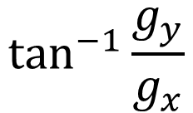
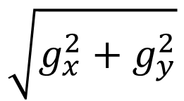
Histograma de Gradientes: Ángulo y Magnitud
$$\sqrt{g_{x}^{2}+g_{y}^{2}}$$
$$\tan^{−1}{\frac{g_{y}}{g_{x}}}$$

Slide 7
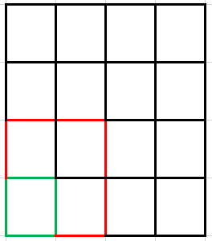





Histograma de Gradientes: Parametrización
$${32}_{px}$$
Ventana:
# HOG parametrization
winSize = (32,32)
blockSize = (16,16)
blockStride = (8,8)
cellSize = (8,8)
nbins = 9
derivAperture = 1
winSigma = -1.
histogramNormType = 0
L2HysThreshold = 0.2
gammaCorrection = 1
nlevels = 64
useSignedGradients = True
$${32}_{px}$$
Celda
Bloque
Celda:
$$8_{px}$$
$$8_{px}$$

Slide 8
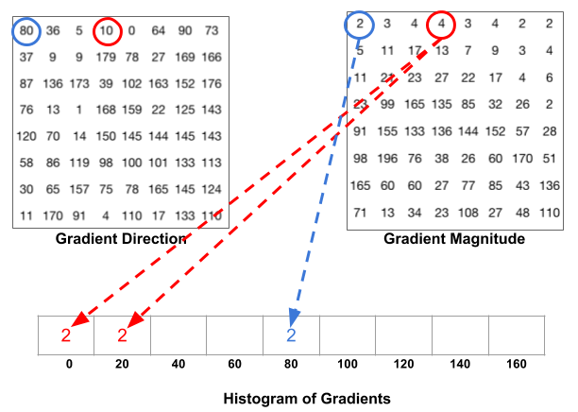
Histograma de Gradientes: Descriptor
Tomado de learnopencv.org

Slide 9

Histograma de Gradientes: Normalización L2
Normalización L2 por bloques:
$$\sqrt{b_{1}^{2}+b_{2}^{2}+…+b_{36}^{2}}$$
Celda
Bloque

Slide 10
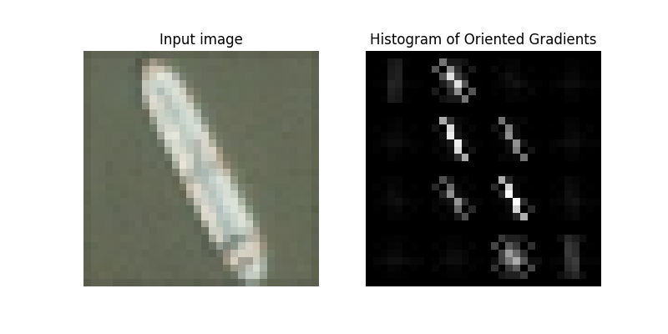
Histograma de Gradientes

Slide 11
Maquina de Soportes Vectoriales

